Slide 1
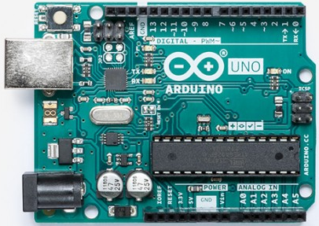
ARDUINO

Slide 2
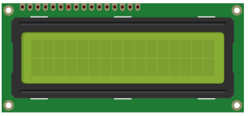
EJEMPLO: HOLA MUNDO
Ahora que ya tenemos una noción del funcionamiento del LCD, queremos escribir un programa que muestre en pantalla el siguiente mensaje de bienvenida:
HOLA
MUNDO
Utilizando el modo de 4 bits
Después se mueva hacia la derecha y de vuelta

Slide 3
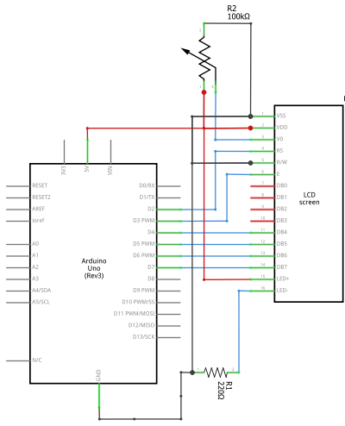
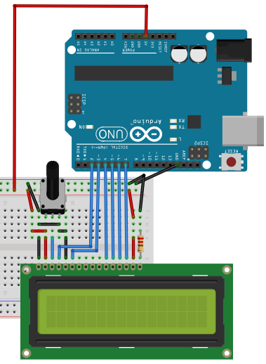
Conexión del LCD

Slide 4
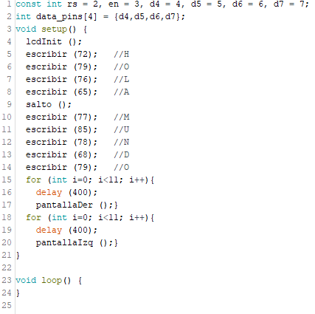
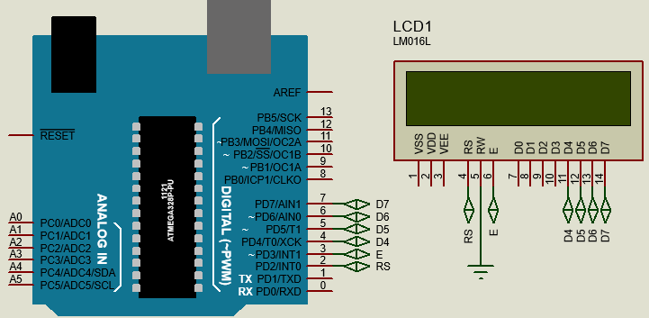
Programa

Slide 5
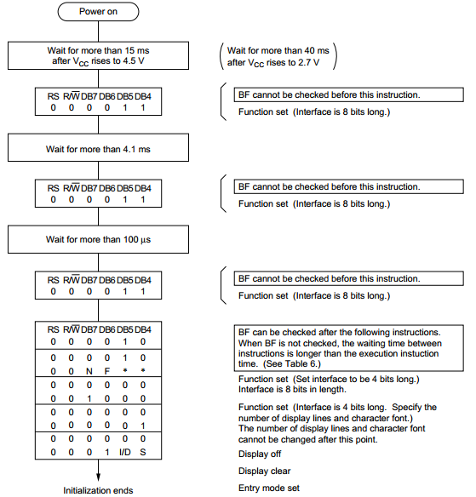
Inicialización 4 bits
Procedimiento para inicializar el LCD utilizando los 8 bits de datos.

Slide 6
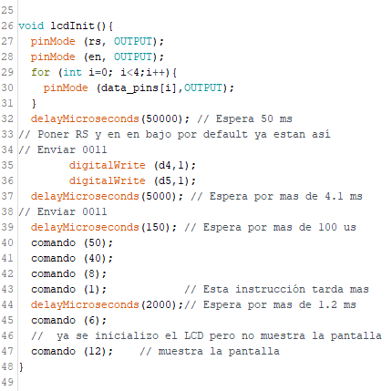
Programa

Slide 7
Configuración como salidas
50
40
08
01
06

Slide 8
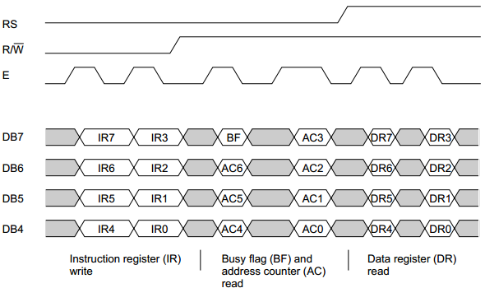
Instrucciones en el HD44780
Para enviar instrucciones se utiliza el pin E, el cual se manda a alto para enviar los datos finalmente se envía a bajo, esto es valido para el modo en 8 bits.
Si se usa el modo en 4 bits, el envió se hace dos veces.
Después del envió hay que esperar un tiempo en lo que el controlador realiza las instrucciones. Este lo indica con la bandera de ocupado.

Slide 9
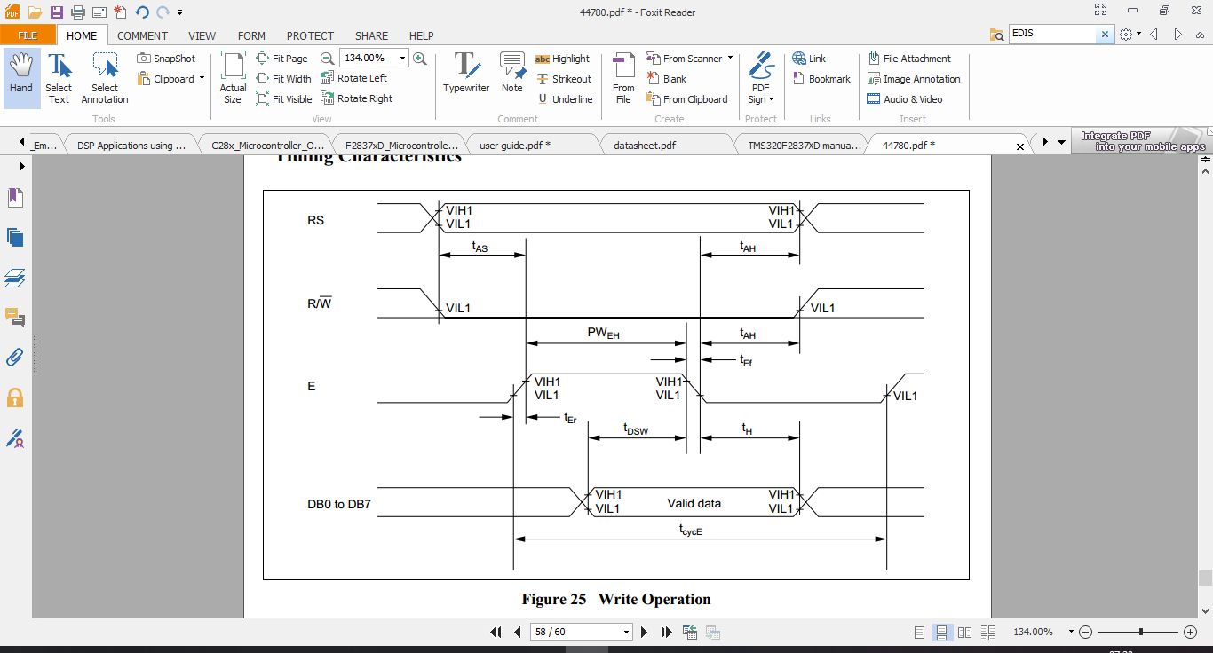
Instrucciones en el HD44780
Definir el estado de RS
0 //registro de instrucciones
1 //registro de datos (escritura/lectura)

Slide 10
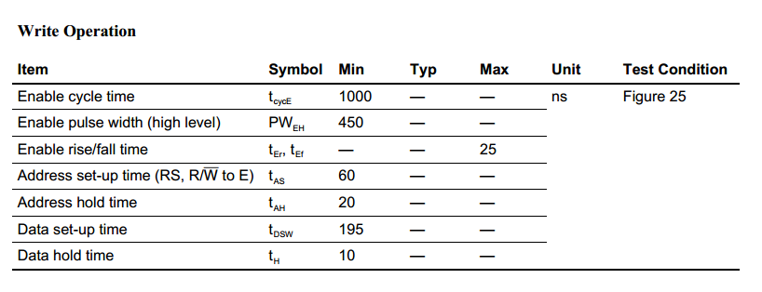
Instrucciones en el HD44780

Slide 11
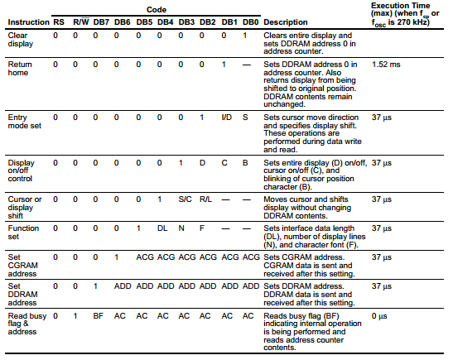
Instrucciones en el HD44780

Slide 12
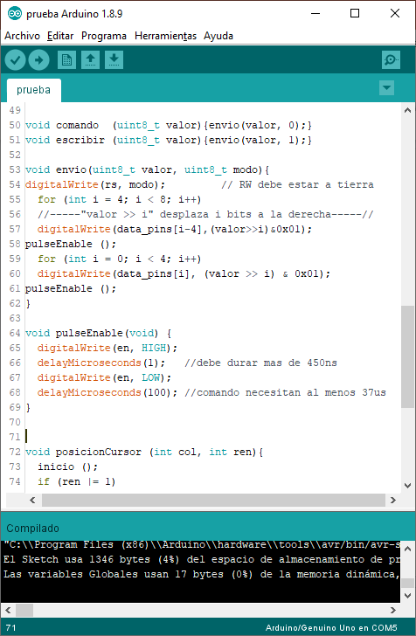
Programa

Slide 13
Programa

Slide 14
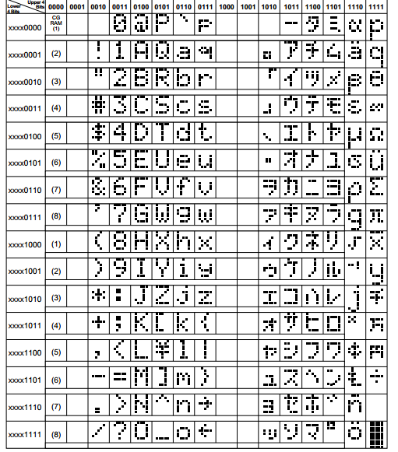
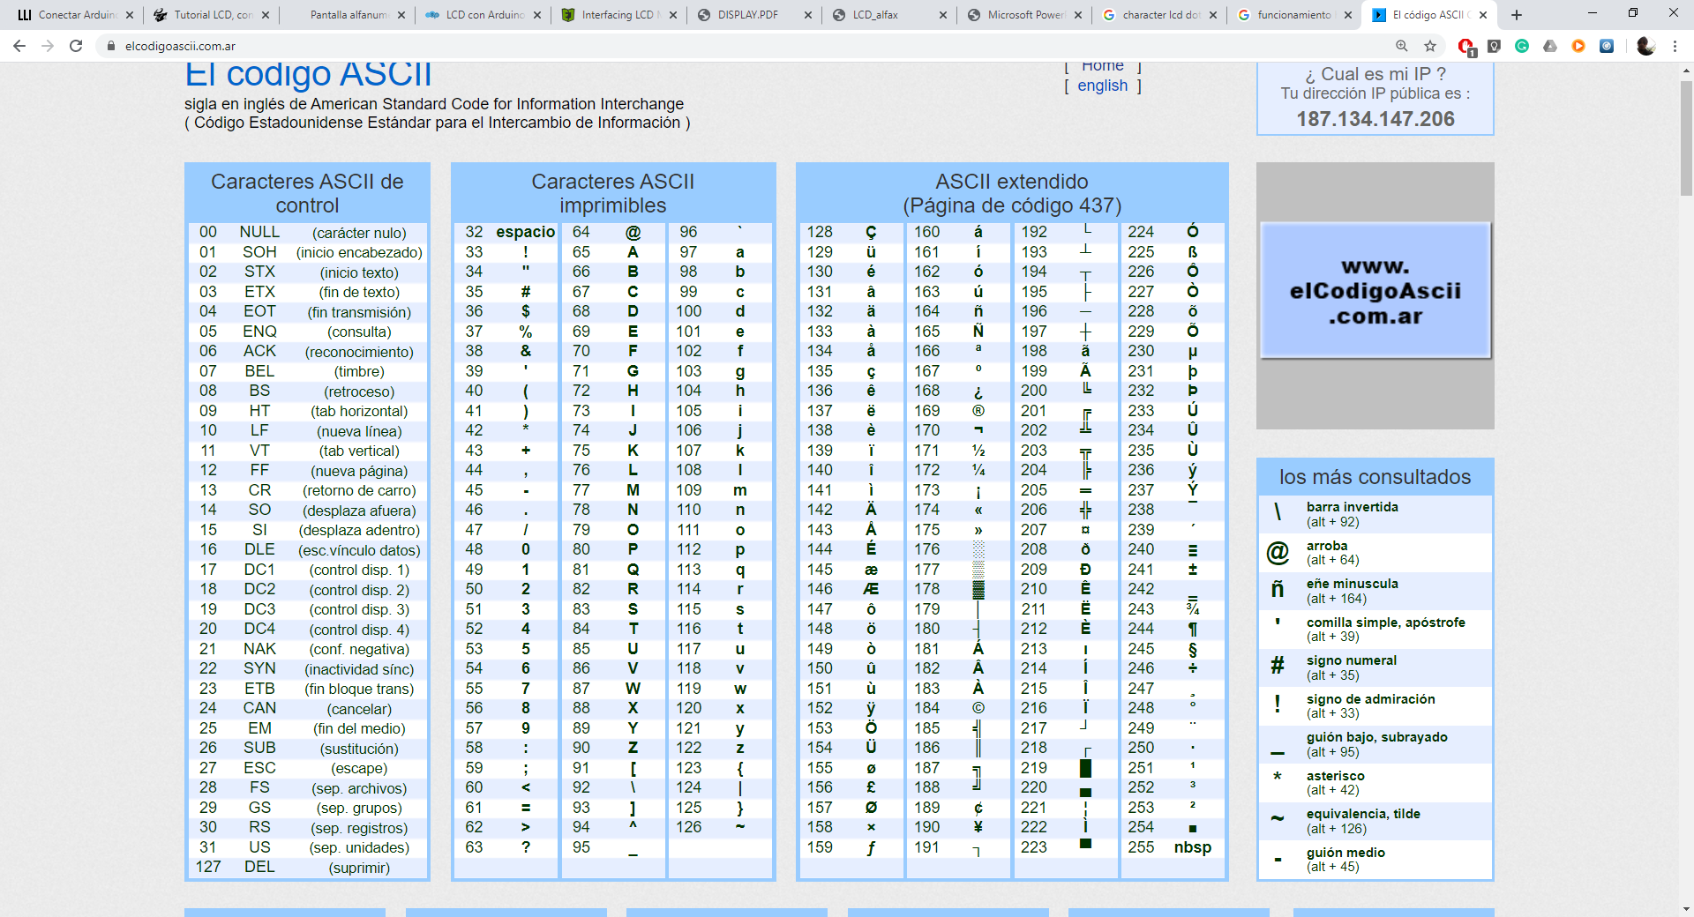

Slide 15
Programa

Slide 16
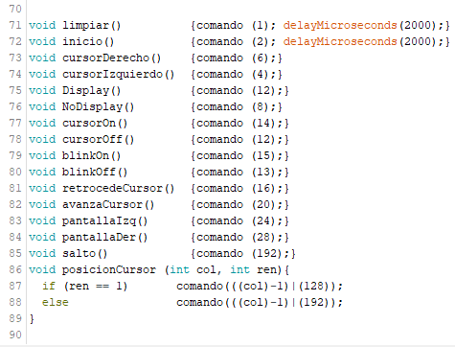
Programa

Slide 17
Preguntas Interesantes
¿Hay librerias para el manejo del LCD?
¡Sí!
Pero primero veremos que hacen las funciones que declaramos en el programa que acabamos de realizar.

